Slide 1


12° Seminario Latinoamericano de Seguro y Reaseguro
Desafíos y Estrategias del Seguro Latinoamericano
FIDES
Federación Interamericana de Empresas de Seguros

Slide 2
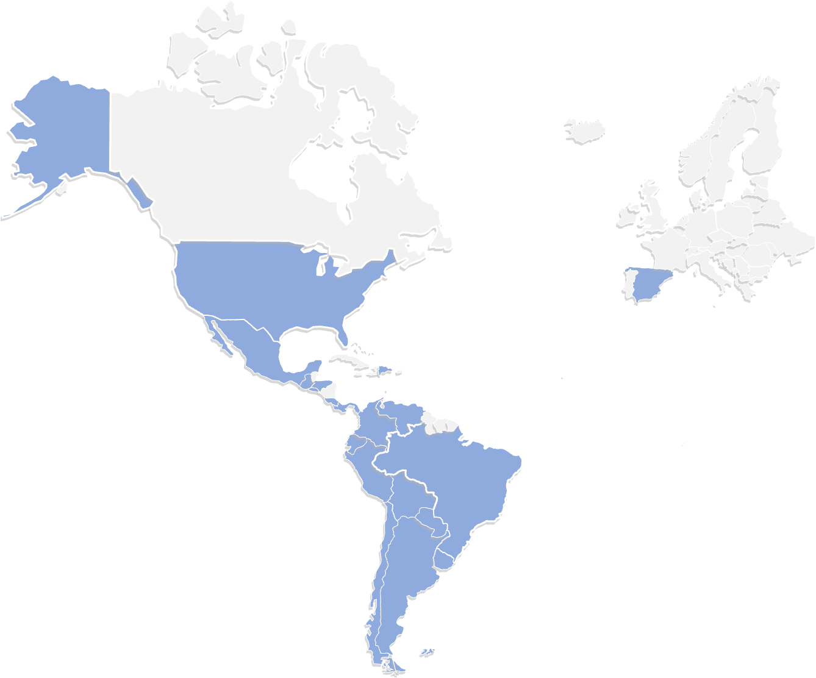
¿Qué es FIDES y por qué es relevante?
FIDES
Federación Interamericana de Empresas de Seguros

Slide 3
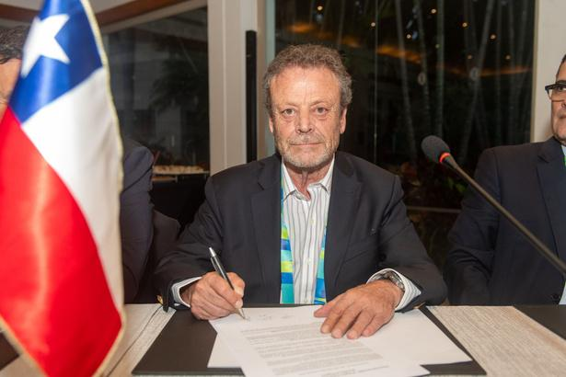
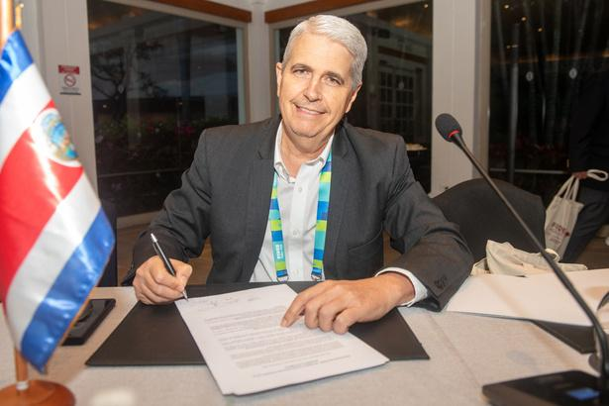
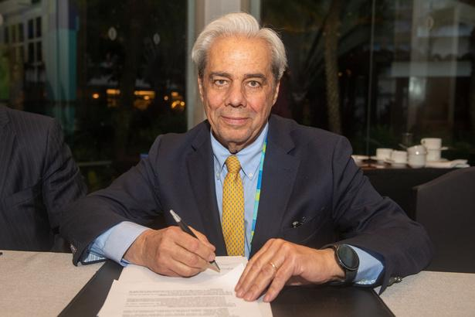
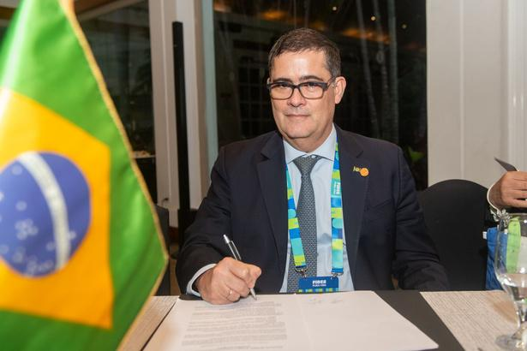
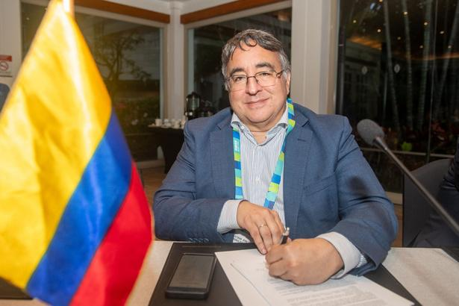
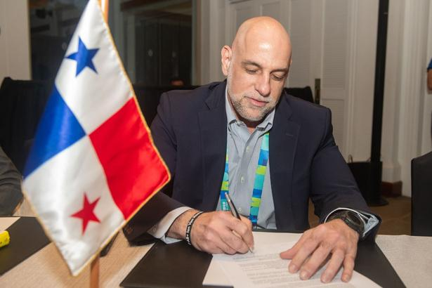
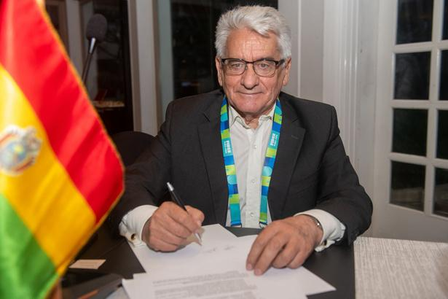
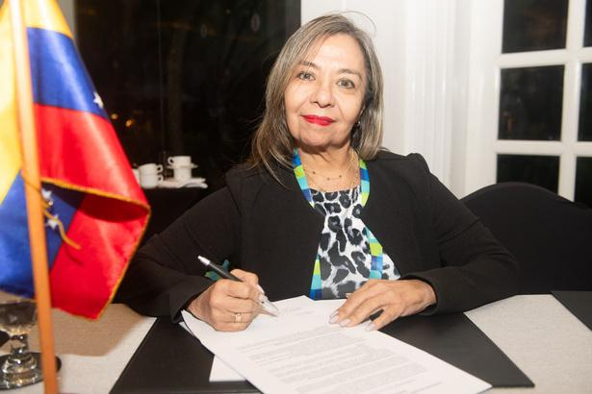
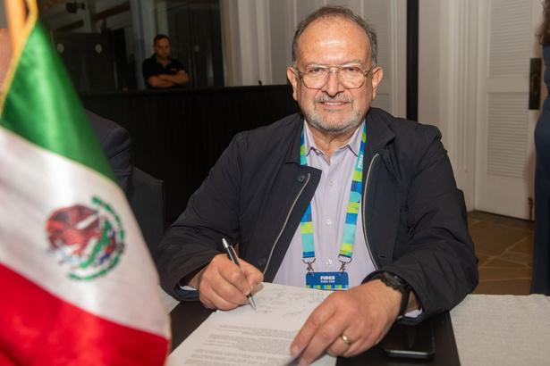
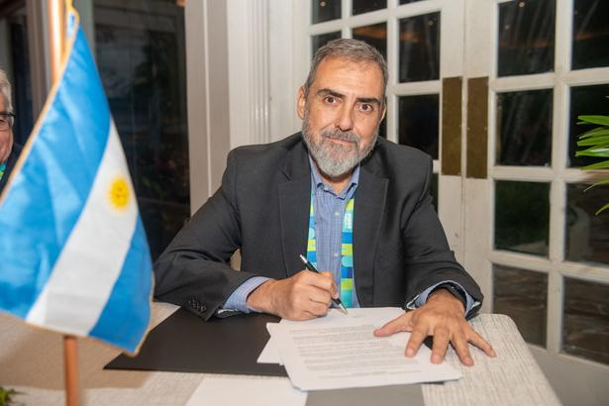
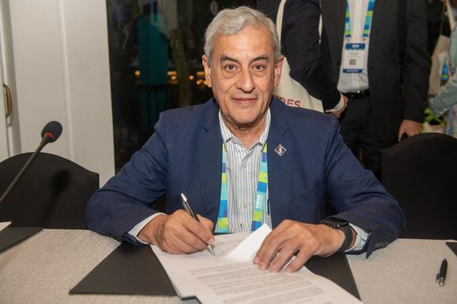
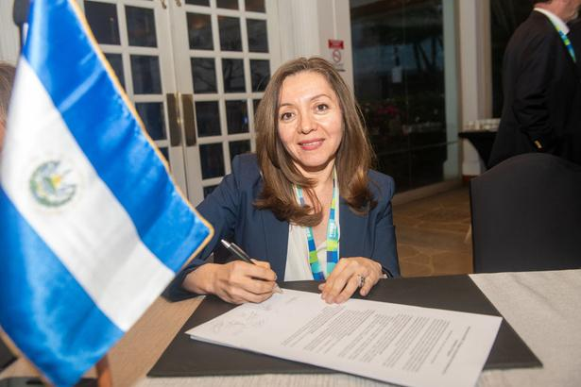
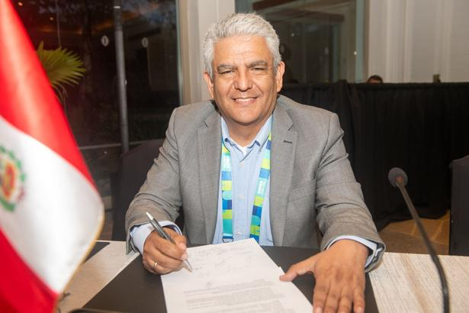
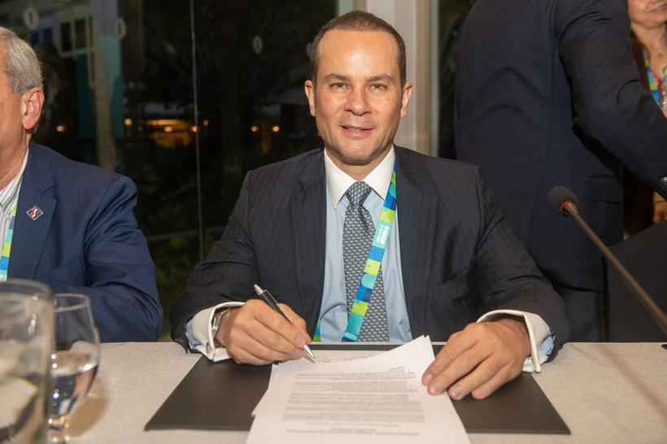
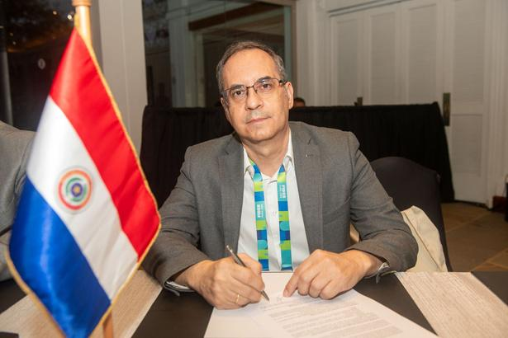
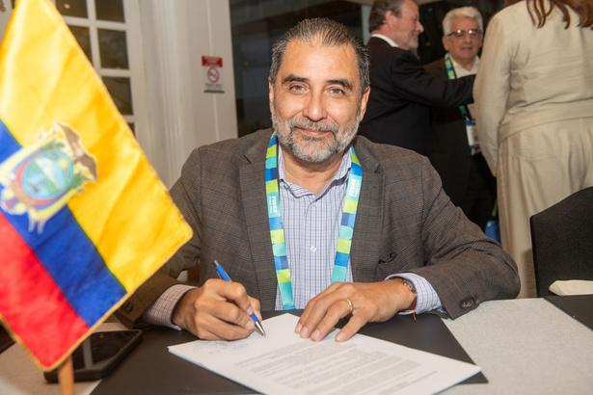
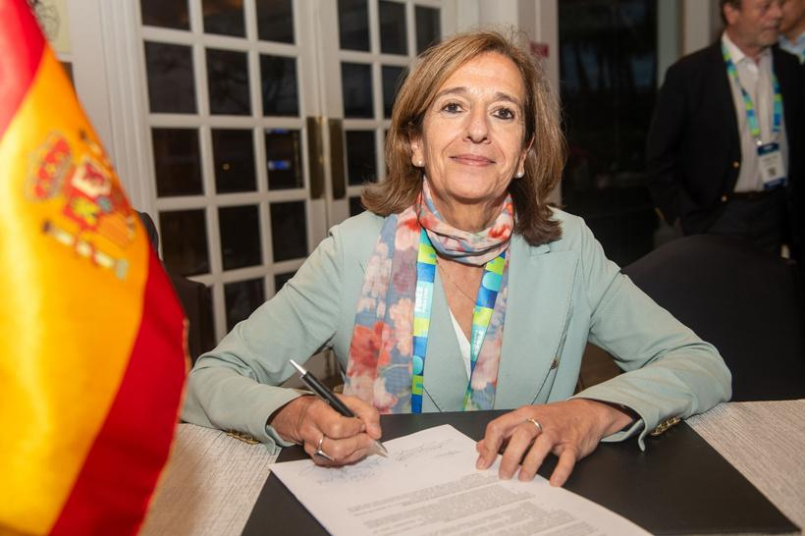
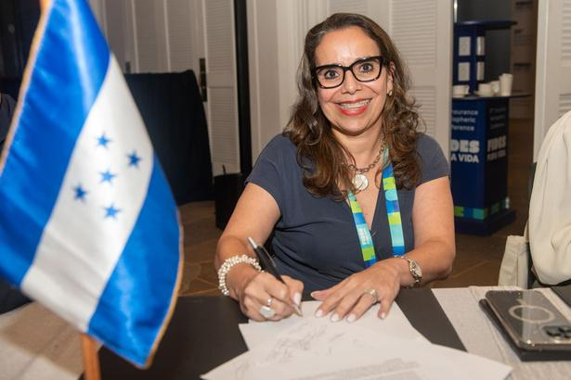
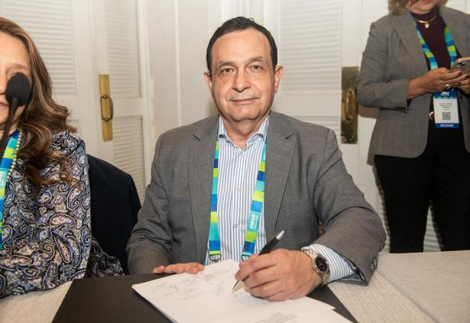
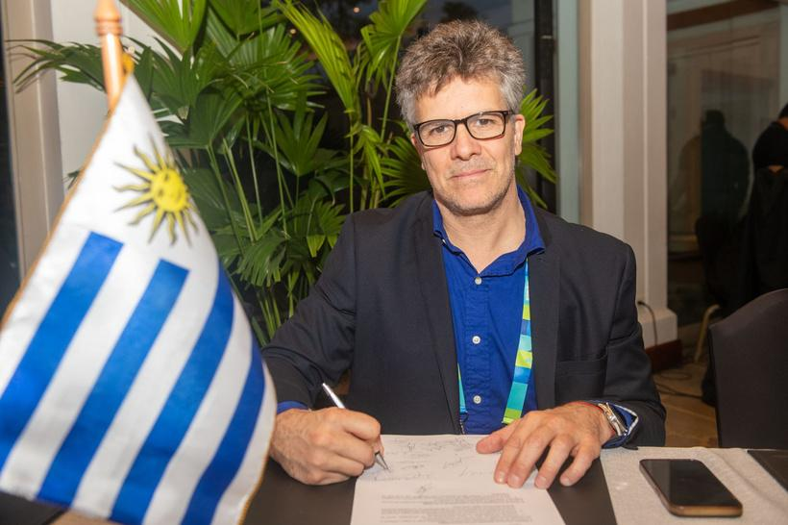
Declaración de San José
Principios de conducta | Compromisos | Acciones concretas
Mayor penetración del seguro
Soluciones para riesgos emergentes
Innovación y uso responsable de la Tecnología
Experiencia del cliente
Cultura de Seguros
Rol activo en el desarrollo sostenible
FIDES

Slide 4

Más Inclusión
Más protección
Más resiliencia
FIDES
Federación Interamericana de Empresas de Seguros

Slide 5

Confianza y Experiencia del Cliente
FIDES
Federación Interamericana de Empresas de Seguros

Slide 6

Cultura Aseguradora Educación Financiera
FIDES
Federación Interamericana de Empresas de Seguros

Slide 7


RIESGOS EMERGENTES
Clima | Longevidad | Salud | Digitalización
FIDES
Federación Interamericana de Empresas de Seguros

Slide 8

RIESGOS EMERGENTES
Seguros Paramétricos
FIDES
Federación Interamericana de Empresas de Seguros

Slide 9

Innovación y Tecnología Responsable
FIDES
Federación Interamericana de Empresas de Seguros

Slide 10

IA
Protección de Datos
FIDES
Federación Interamericana de Empresas de Seguros

Slide 11

Seguro y
Desarrollo Sostenible
FIDES
Federación Interamericana de Empresas de Seguros

Slide 12

FIDES
Federación Interamericana de Empresas de Seguros
¡ Gracias !
Luciano Carmona
FIDES

